Slide 1
Муниципальное бюджетное общеобразовательное учреждение «Шимкусская средняя общеобразовательная школа» Янтиковского муниципального округа
«Горячий завтрак
в школьной столовой»
с. Шимкусы
-2026 г.-

Slide 2
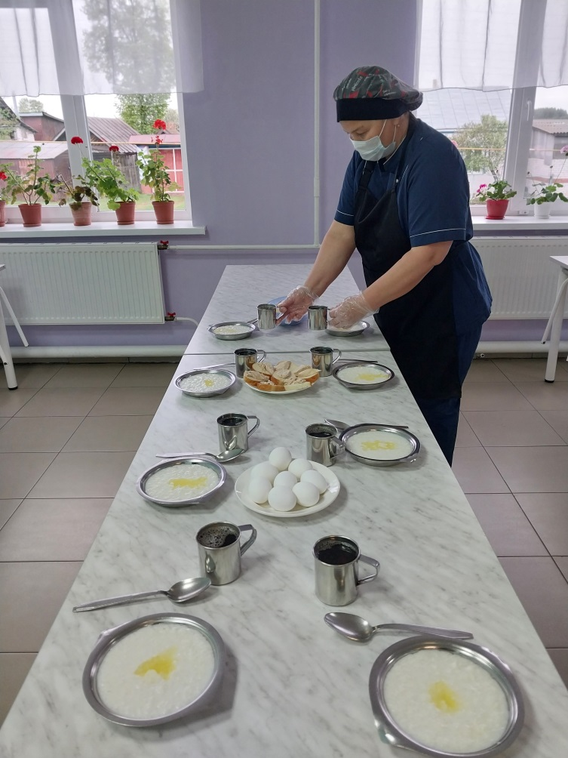
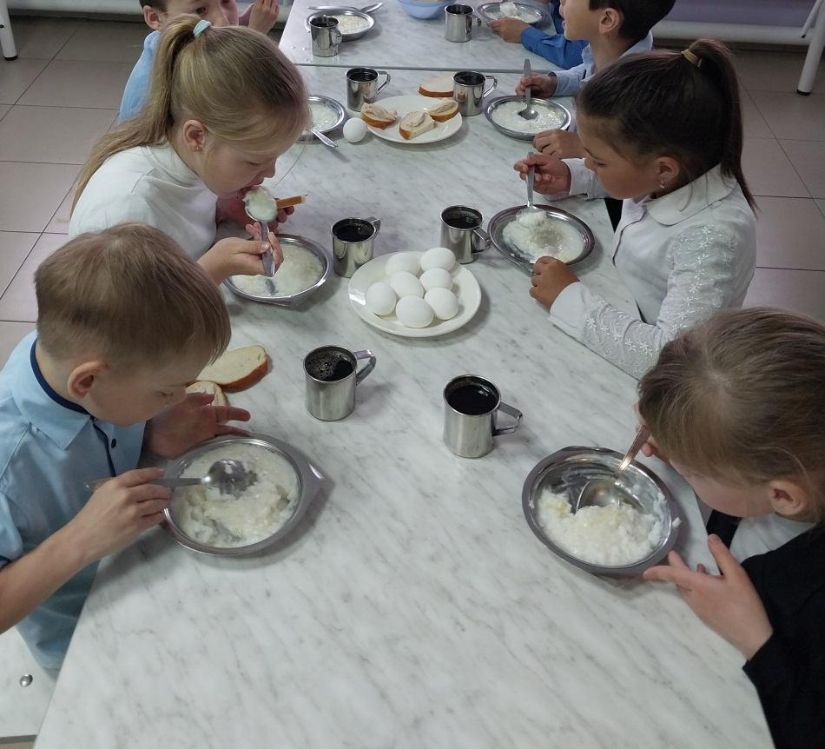
Завтрак в школе — важный приём пищи, который помогает ребёнку получить энергию для учёбы, повысить концентрацию внимания и сохранить бодрость в течение дня. Его организация регулируется санитарными правилами и нормативными документами.

Slide 3
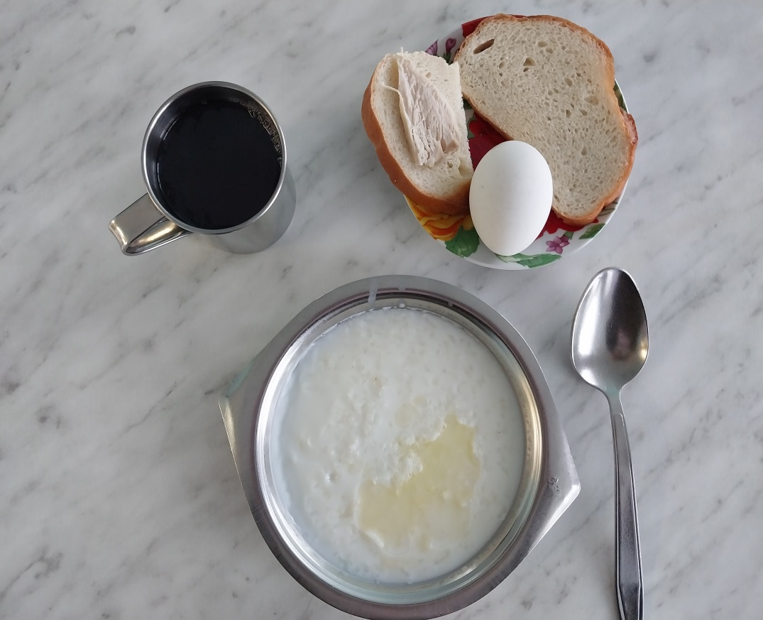
«Хорошее питание — основа здоровья»
Меню школьного завтрака
1. Бутерброд с отварным куриным филе
2. Яйца вареные
3. Каша рисовая жидкая с маслом
4. Батон нарезной
5. Чай с сахаром
6. Плоды и ягоды свежие (яблоко)

Slide 4
Приготовление рисовой каши:
Ингредиенты:
рисовая крупа;
молоко;
соль;
сахар;
сливочное масло.
:
Этапы приготовления:
Подготовка риса.
Крупу перебирают, удаляют посторонние примеси, затем промывают под проточной водой.
Рис промывают сначала тёплой водой, а затем горячей — это помогает удалить крахмал и жир с поверхности зёрен.

Slide 5
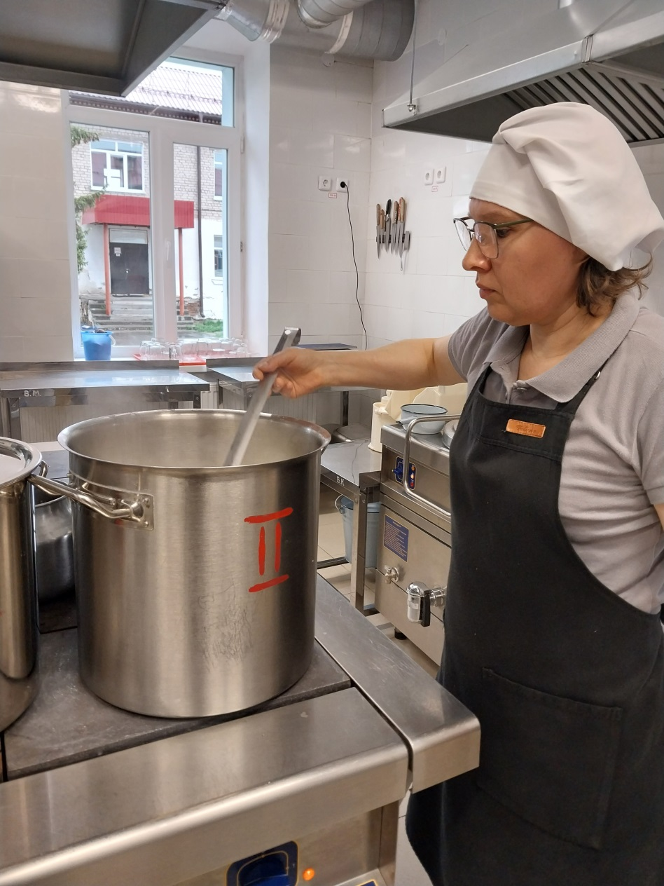
Варка риса.
В кипящую воду добавляют соль и сахар, всыпают подготовленный рис и варят при слабом кипении, периодически помешивая, около 20 минут до размягчения.

Slide 6
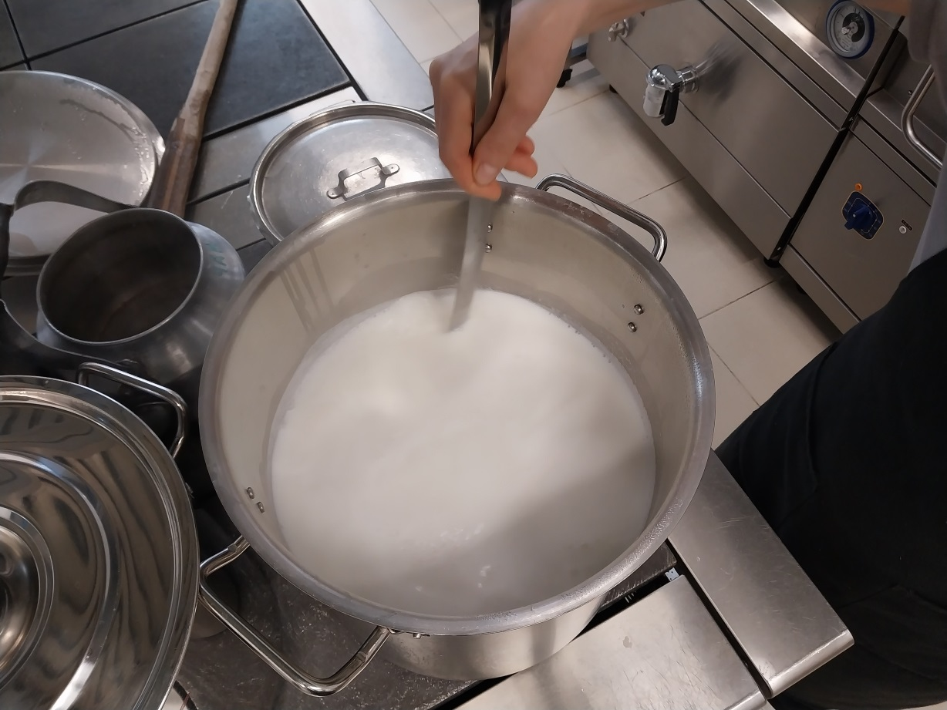
Добавление молока.
Вливают горячее молоко и продолжают варить кашу при слабом кипении до загустения.
Упаривание.
Кашу упаривают при закрытой крышке.

Slide 7
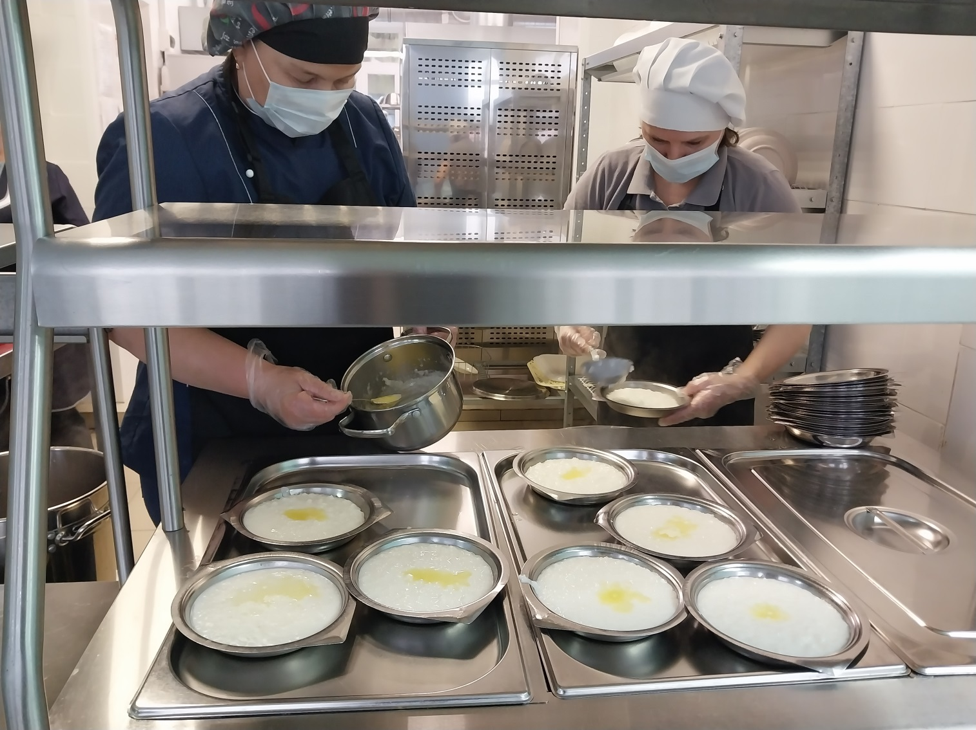
Перед подачей добавляют сливочное масло.

Slide 8
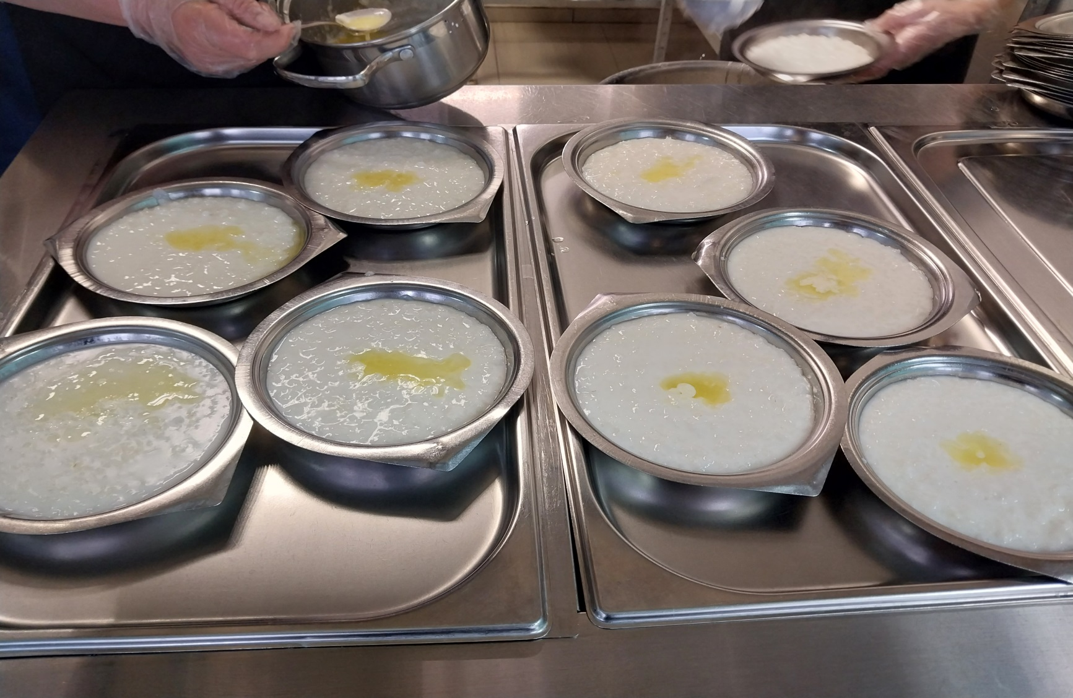
Внешний вид: каша однородная, зёрна мягкие, без комков, жидкая.
Цвет: белый.
Вкус: умеренно сладкий и солёный, с выраженным вкусом молока и привкусом сливочного масла.

Slide 9
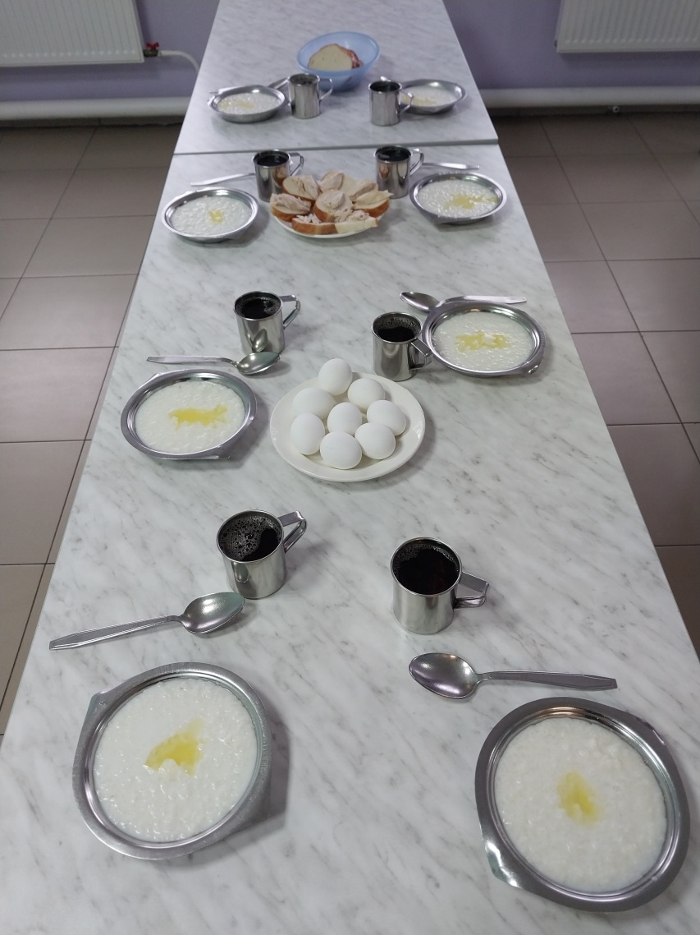
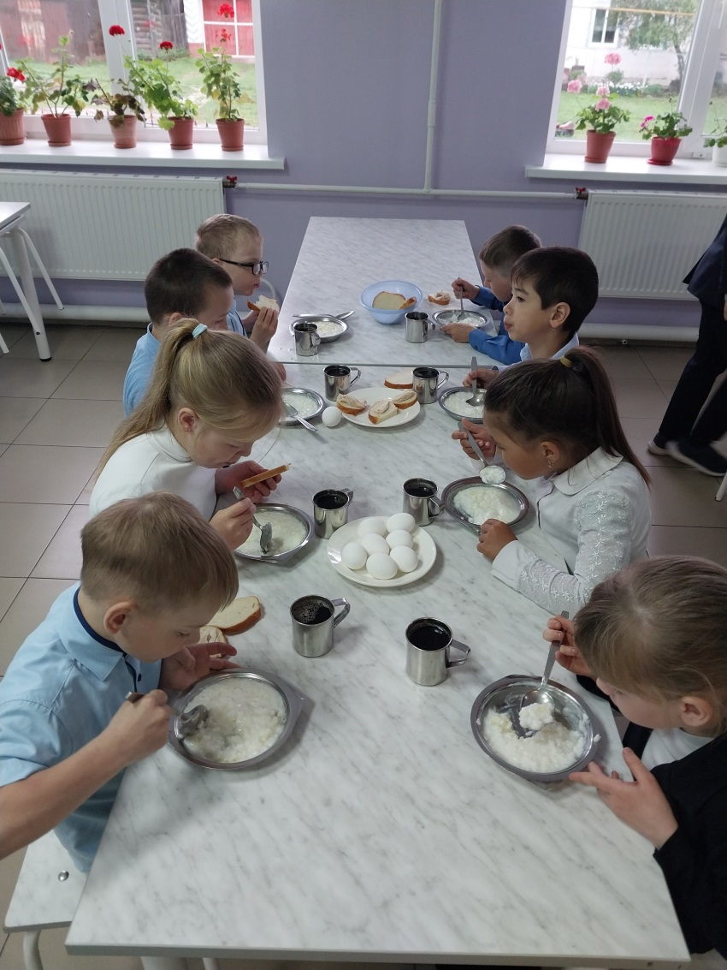
Желаем всем приятного аппетита и напоминаем, что школьное питание – это залог здоровья и успешной учебы!

